Slide 2

Unit 18
Means of transport
Lesson 2 - Period 3

Slide 3


Table of contents
01
Warm-up and Review
02
Lock, listen and repeat.
03
Listen, point and say.
04
Let’s talk.
05
Fun corner and Wrap-up

Slide 4
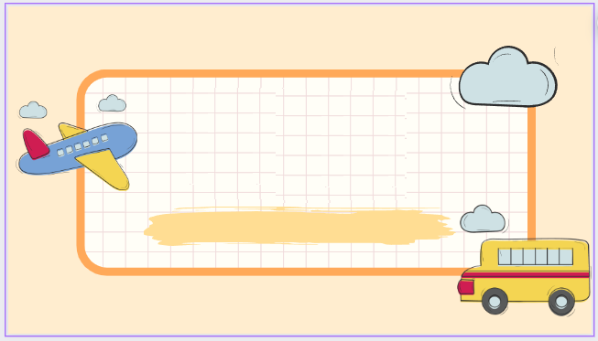

01
Warm-up and Review

Slide 5



Where do you want to visit?
I want to visit ___.

Slide 6


Slow motion Game

Slide 7

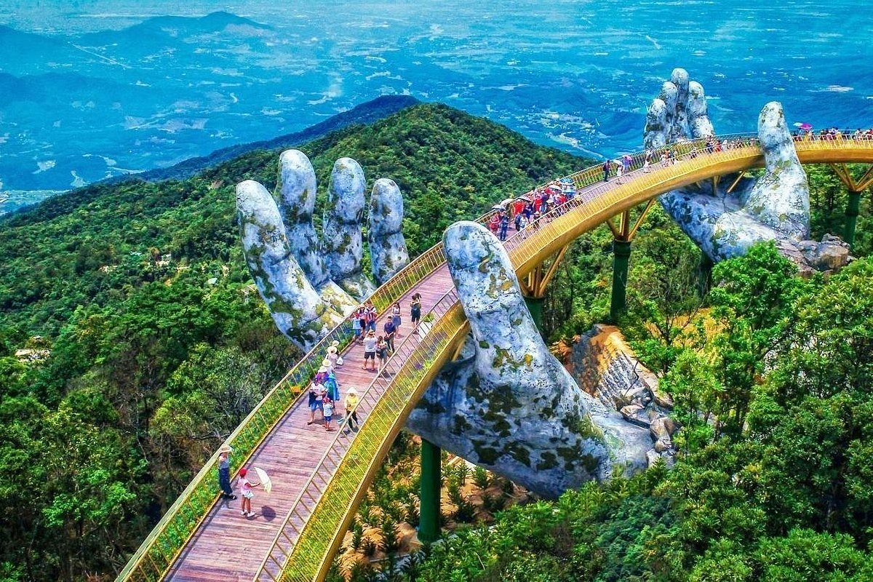
Where do you want to visit?
1
2
I want to visit ___.
4
3
Notes:
Click 1 lần để các mảnh ghép từ từ biến mất và đóng lần lượt.
Click lần 2 để mở tranh.

Slide 8
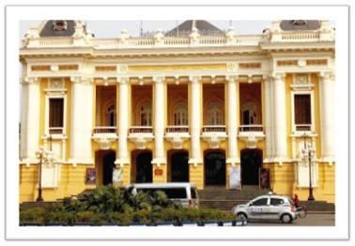
Where do you want to visit?
1
2
I want to visit __.
4
3
Notes:
Click 1 lần để các mảnh ghép từ từ biến mất và đóng lần lượt
Click lần 2 để mở tranh

Slide 9
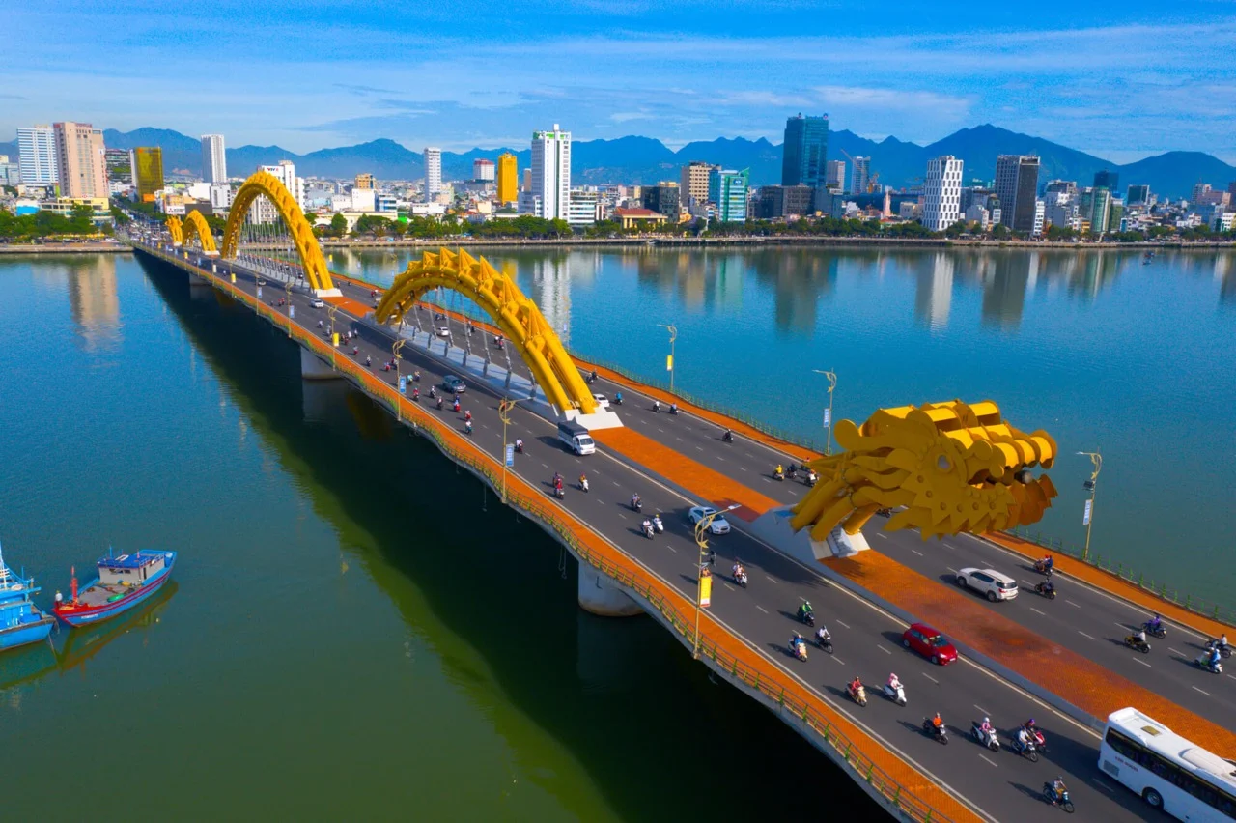
Where do you want to visit?
1
2
I want to visit ___.
4
3
Notes:
Click 1 lần để các mảnh ghép từ từ biến mất và đóng lần lượt
Click lần 2 để mở tranh

Slide 10
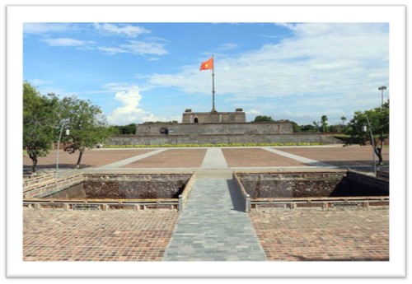
Where do you want to visit?
1
2
I want to visit ___.
4
3
Notes:
Click 1 lần để các mảnh ghép từ từ biến mất và đóng lần lượt
Click lần 2 để mở tranh

Slide 11
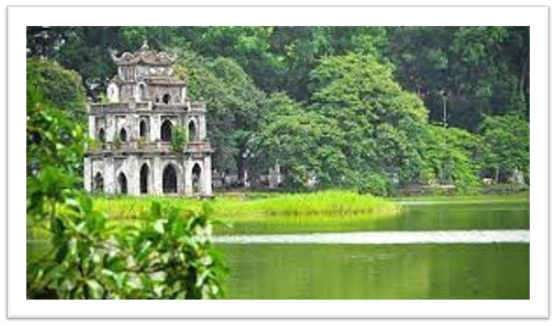
Where do you want to visit?
1
2
I want to visit ___.
4
3
Notes:
Click 1 lần để các mảnh ghép từ từ biến mất và đóng lần lượt
Click lần 2 để mở tranh

Slide 12
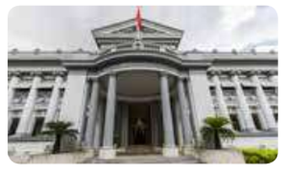
Where do you want to visit?
1
2
I want to visit ___.
4
3
Notes:
Click 1 lần để các mảnh ghép từ từ biến mất và đóng lần lượt
Click lần 2 để mở tranh

Slide 13
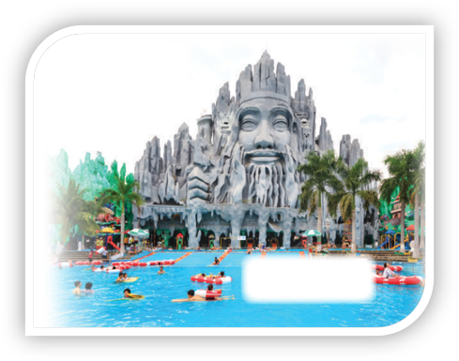
Where do you want to visit?
1
2
I want to visit ___.
4
3
Notes:
Click 1 lần để các mảnh ghép từ từ biến mất và đóng lần lượt
Click lần 2 để mở tranh

Slide 14
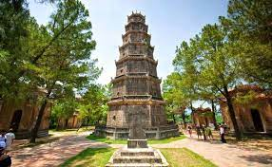
Where do you want to visit?
1
2
I want to visit ___.
4
3
Notes:
Click 1 lần để các mảnh ghép từ từ biến mất và đóng lần lượt
Click lần 2 để mở tranh

Slide 15


Very Good!

Slide 16
02
Look, listen and repeat.

Slide 17
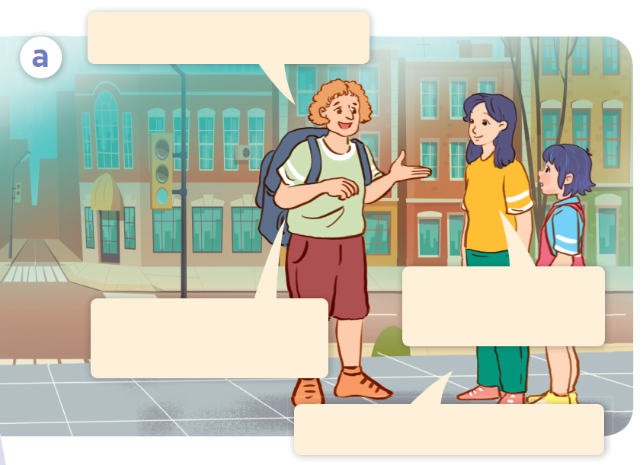
Look.

Slide 18
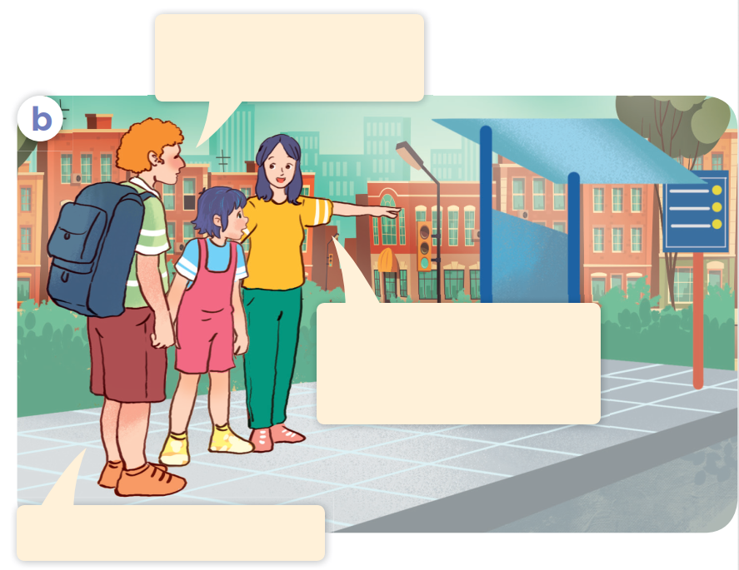
Look.

Slide 19
Look, listen and repeat.

Slide 20
Look, listen and repeat.
Excuse me! I’m lost.
Where do you want to go?
I want to get to Hoan Kiem Lake.
Well, it’s far from here.
Notes:
Click vào từng câu hội thoại để nghe lại.

Slide 21
Look, listen and repeat.
How can I get to Hoan Kiem Lake?
You can get there by bus. The bus stop is over there.
Thank you so much!
Notes:
Click vào từng câu hội thoại để nghe lại.

Slide 22

Notes:
Click vào từng câu hội thoại để nghe lại.

Slide 23
Look, listen and repeat.
How can I get to Hoan Kiem Lake?
Excuse me! I’m lost.
You can get there by bus. The bus stop is over there.
Where do you want to go?
I want to get to Hoan Kiem Lake.
Well, it’s far from here.
Thank you so much!

Slide 24
03
Listen, point and say.

Slide 25
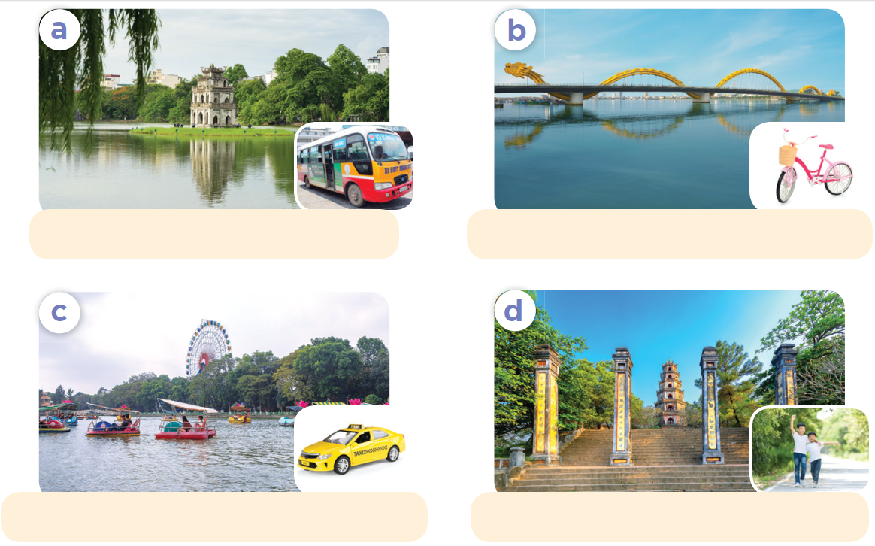
Look.

Slide 26
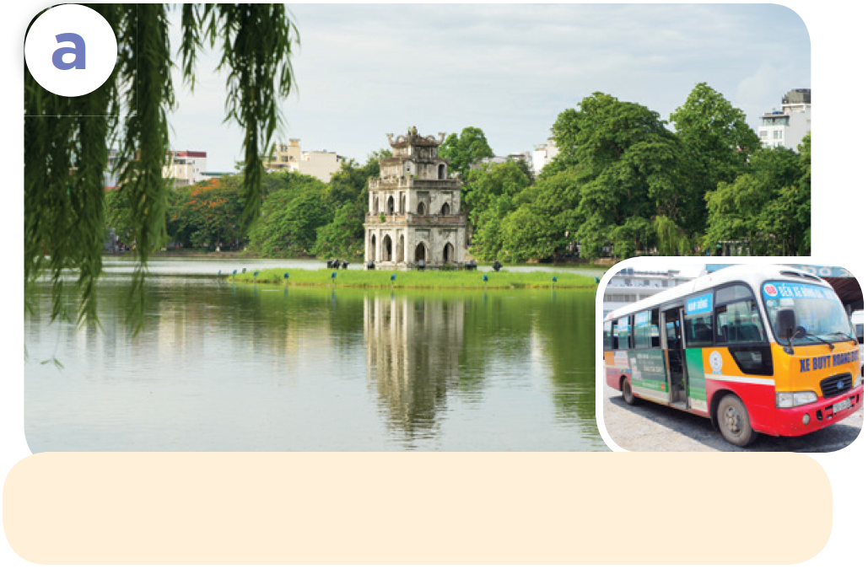
Listen, point and say.
Hoan Kiem Lake / by bus

Slide 27
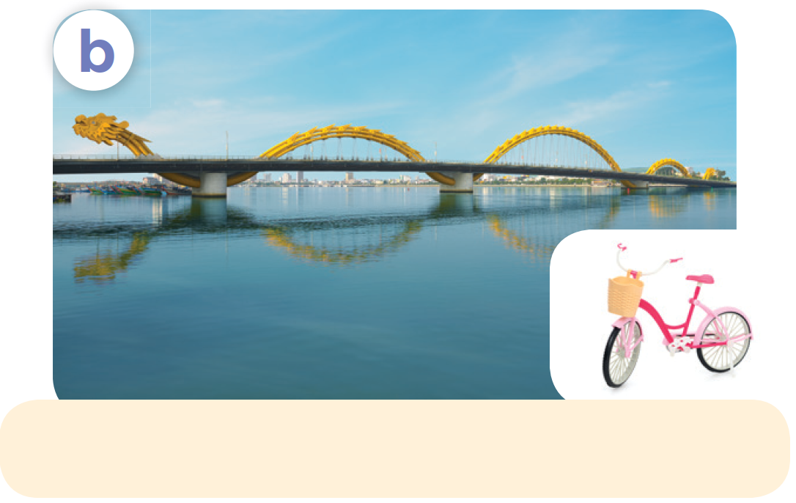
Listen, point and say.
Dragon Bridge / by bicycle

Slide 28
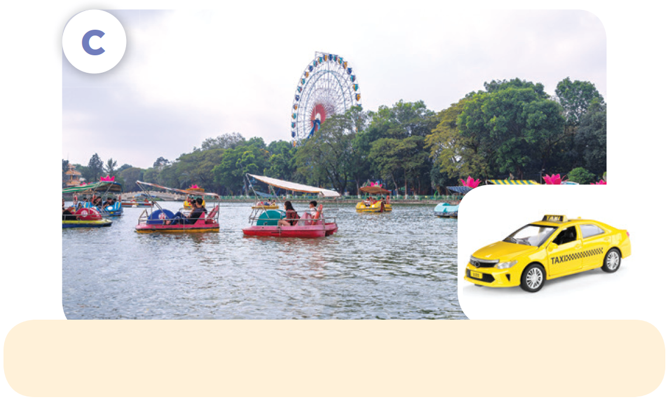
Listen, point and say.
Dam Sen Water Park / by taxi

Slide 29
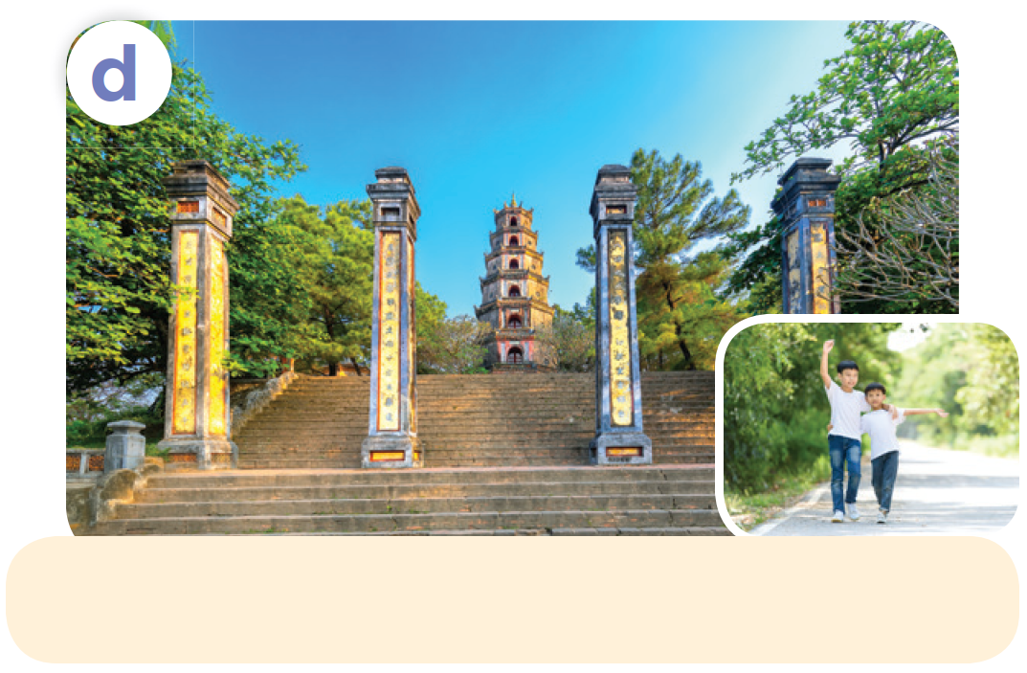
Listen, point and say.
Thien Mu Pagoda / on foot

Slide 30

How can I get to ____?
You can get there ___.

Slide 31
Listen, point and say.
How can I get to Hoan Kiem Lake?
You can get there by bus.
Hoan Kiem Lake / by bus

Slide 32
Listen, point and say.
How can I get to Dragon Bridge?
You can get there by bicycle.
Dragon Bridge / by bicycle

Slide 33
Listen, point and say.
How can I get to
Dam Sen Water Park?
You can get there by taxi.
Dam Sen Water Park / by taxi

Slide 34
Listen, point and say.
How can I get to Thien Mu Pagoda?
You can get there on foot.
Thien Mu Pagoda / on foot

Slide 35

Listen, point and say.
How can I get to ___?
You can get there ___.
Hoan Kiem Lake / by bus
Dragon Bridge / by bicycle
Dam Sen Water Park / by taxi
Thien Mu Pagoda / on foot

Slide 36
04
Let’s talk.

Slide 37
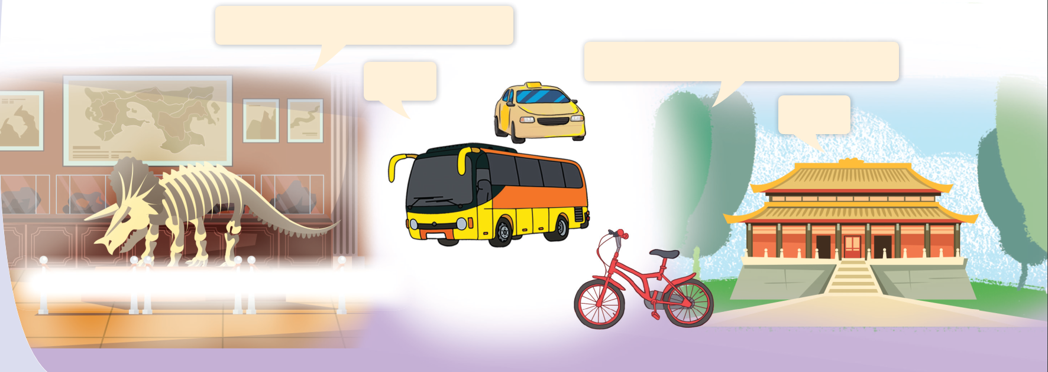
Let’s talk.
Where do you want to visit?
How can I / you get to ___?
____.
____.

Slide 38
Let’s talk.
____________?
_________.

Slide 39
05
Fun corner and Wrap-up

Slide 40

Lucky means of transport
Game

Slide 41
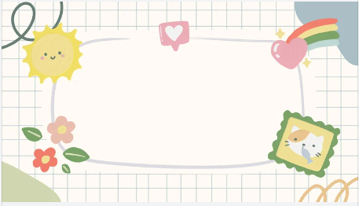


Team

Slide 42
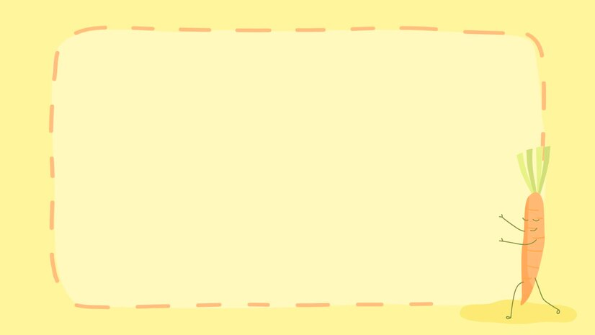





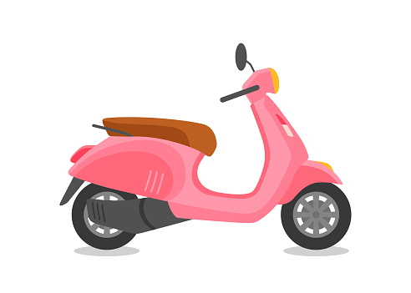


End
Notes:
Click vào tên đội để cộng điểm.
Click vào phương tiện để đi tới câu hỏi tương ứng và làm biến mất phương tiện đó.

Slide 43
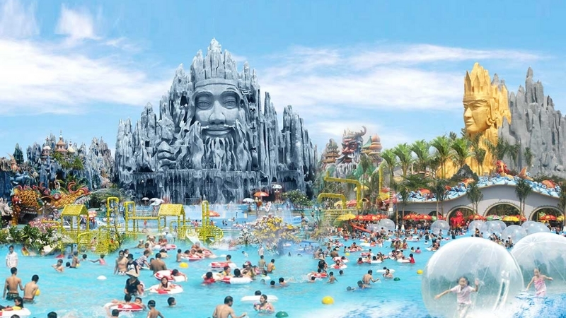
How can I get to __________________?
You can get there______.
Dam Sen Water Park
by taxi
Back
Notes:
Nháy phím mũi tên để hiện kết quả
Click vào Back để về trang trò chơi

Slide 44
How can I get to ______________?
You can get there ______.
Thien Mu Pagoda
on foot
Back
Notes:
Nháy phím mũi tên để hiện kết quả
Click vào Back để về trang trò chơi

Slide 45
How can I get to _________________?
You can get there___________.
Ha Noi Opera House
by motorbike
Back
Notes:
Nháy phím mũi tên để hiện kết quả
Click vào Back để về trang trò chơi

Slide 46
How can I get to ____________?
You can get there _____.
Ho Guom Lake
by bus
Back
Notes:
Nháy phím mũi tên để hiện kết quả
Click vào Back để về trang trò chơi

Slide 47
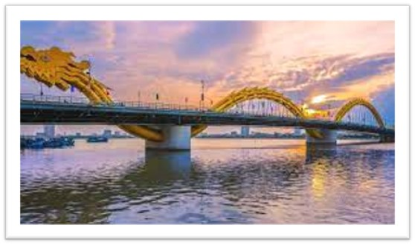
How can I get to ____________?
You can get there_________.
Dragon Bridge
by bicycle
Back
Notes:
Nháy phím mũi tên để hiện kết quả
Click vào Back để về trang trò chơi

Slide 48
Very Good!

Slide 49
Website: hoclieu.vn
Fanpage: https://www.facebook.com/tienganhglobalsuccess.vn/

